Slide 1
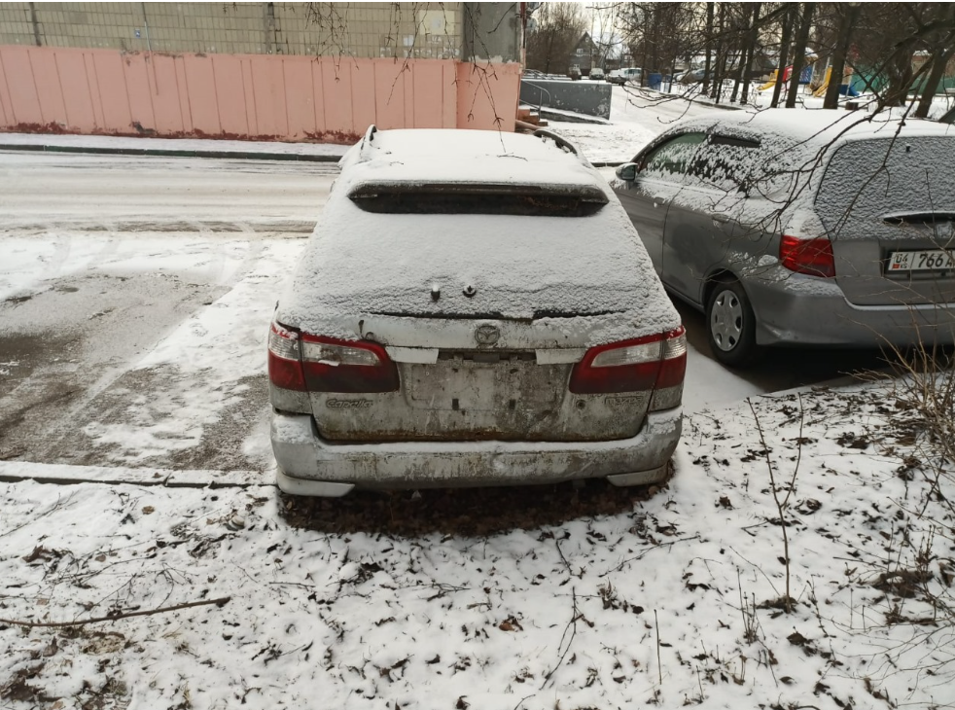
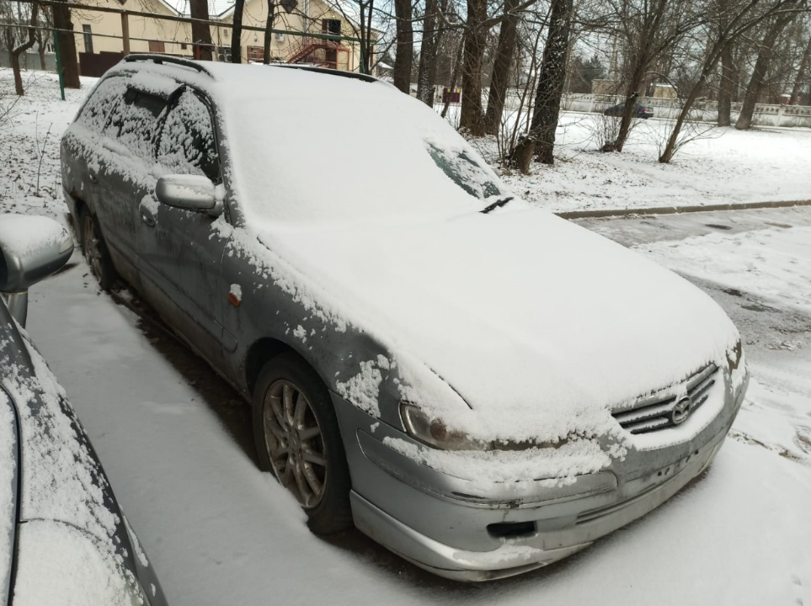
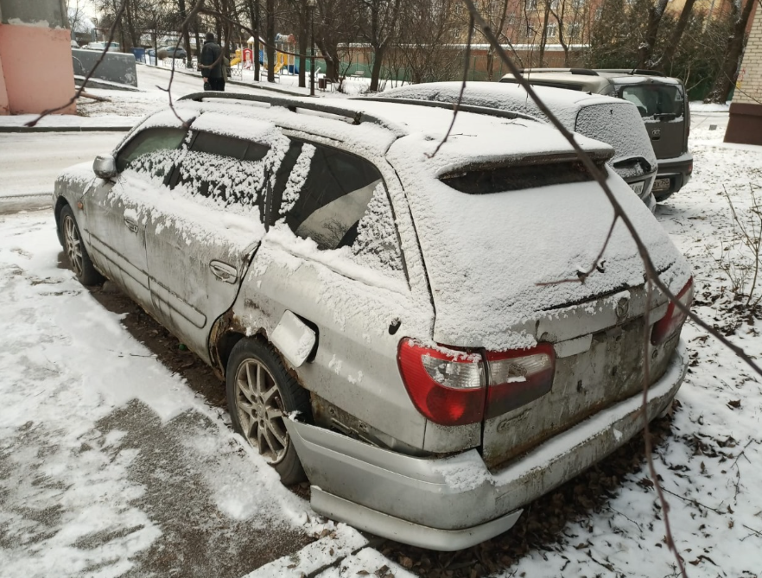
Обнаруженное на территории района Щербинка брошенное, в том числе разукомплектованное транспортное средство (далее – ТС), которое перемещено на специализированную стоянку на временное хранение по адресу: г. Москва, район Вороново, с. Клёново, ул. Школьная, вблизи дома № 1. Марка ТС: Mazda Capella, цвет: серебристый, ГРЗ: б/н. Обнаружено по адресу: г. Москва, район Щербинка, посёлок Ерино, возле д. 2.
В случае если в течение трех месяцев с момента перемещения БРТС на стоянку владелец БРТС не истребовал его со стоянки или собственник БРТС не установлен, то управа района города Москвы в установленном порядке осуществляет мероприятия по обращению БРТС в собственность города Москвы. После принятия бесхозяйных транспортных средств в собственность города Москвы они передаются в порядке, установленном Регламентом взаимодействия, специализированной организации или индивидуальному предпринимателю, осуществляющим утилизацию БРТС, для утилизации.

